Slide 1
NBUT Best SQL
宁工人自己研发的SQL
https://github.com/HWZen/NBUT_Best_SQL

Slide 2
项目概述
我们机器人学院团学的成员在收集和处理学生信息的过程中，会遇到各种各样问题和困难。例如将两张表的数据进行合并，我们会遇到表中有的列的内容是一样的，但是顺序不一样的情况，此时我们将两张表合并的过程便将变得困难。再例如我们要查询某个数据且与之相关的数据，或将表中的数据按照某个特定的顺序排列，且只输出我想要的部分时，这些操作将会变得复杂。所以我们想要做的项目是一个可以中断运行的了（数据存入硬盘不单单存入内存）的支持sql语法的数据库。

Slide 3
需求分析
可建立多个数据表，且每个数据表中的字段（列）是可以不同数据类型的，字段的多少也是可以自定义的。
对每个表的的内容进行增删查和更新。
mysql风格的查找。
可以中断运行后数据不丢失（重启程序数据不丢失）
优秀的读写性能。
可靠的稳定性。
外部访问接口。
待选需求: ui,权限系统。

Slide 4
数据结构与算法规划
b树(索引)
Sort(数据排序)
队列(多线程)
数据库引擎
文件指针
TCP/IP通信协议(客户端与服务端进行通信)
sock5通信

Slide 5
项目结构
Server
数据库引擎
权限认证、处理指令
通信服务器

Slide 6
客户端
头文件
client.h
动/静态链接库
client.dll(lib)
shell
Windows/Linux
GUI\web
UI_client

Slide 7

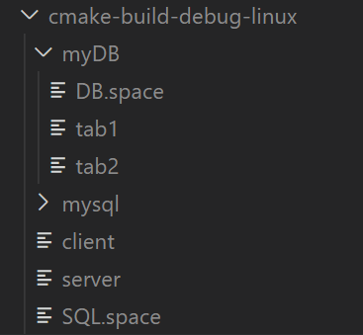
文件结构

Slide 8
SQL.space
0
PATH
Version
SQL_space
256
257
264
265
265+sizeof(SQL_space)

Slide 9
SQL_SPACE
#define CHAR_SIZE 16
#define MAX_DB_NUM 16
struct SQL_SPACE
{
char PATH[PATH_SIZE] = {0};
int DB_Num;
char DB[MAX_DB_NUM][CHAR_SIZE];
};

Slide 10
DB.space
0
PATH
Version
DB_space
256
257
264
265
265+sizeof(db_space)

Slide 11
DB_SPACE
#define MAX_TABLE_NUM 32
#define MAX_INDEX_NUM 128
struct DB_SPACE
{
char PATH[PATH_SIZE] = {0};
char Group[CHAR_SIZE];
char Owner[CHAR_SIZE];
int Table_Num;
int Index_Num;
char Table[MAX_TABLE_NUM][CHAR_SIZE];
char Index[MAX_INDEX_NUM][2 * CHAR_SIZE];
};

Slide 12
Tab file
0
PATH
Version
Tab_space
page1
page2
……
256
264
265+sizeof(Tab_space)
+ page size
+ 2 * page size

Slide 13
Tab_SPACE
#define MAX_COL 16
#define MAX_VOID_BUF 128
struct Tab_SPACE
{
char PATH[PATH_SIZE] = {0};
int Col_num;
char Col[MAX_COL][CHAR_SIZE];
SQL::DataType_Enum Col_type[MAX_COL];
int page_size;
int Rol_num = 0;
long Rol_void_buf[MAX_VOID_BUF] = {0};
};

Slide 14
Data type
enum DataType_Enum
{
Int,
CHAR,
LONG_CHAR,
FLOAT,
BOOL
};

Slide 15
Page struct
void *buf;
buf = new char[4 + CHAR_SIZE * 2];
*(int *) buf = 0;
memcpy((char *) buf + 4, str[0], CHAR_SIZE);
memcpy((char *) buf + 4 + CHAR_SIZE, str[1], CHAR_SIZE);
fwrite(buf, page_size, 1, Tab_fptr);

Slide 16
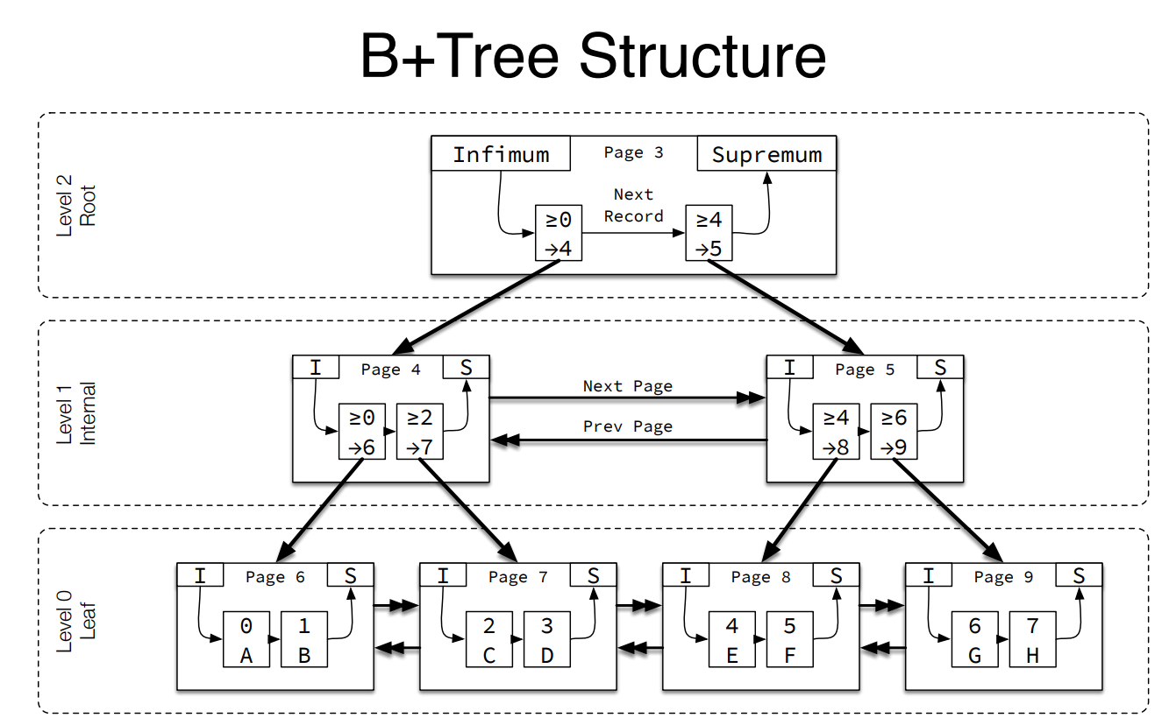
索引

Slide 17
谢谢聆听

